Slide 1
緊急危難協助
指導老師：吳俊興
A1035504 蘇育德
A1035509 戴瑋成
A1035533 林濬哲

Slide 2
目錄
APP功能介紹
APP比較與成果評比
APP實作畫面
遭遇難題
改進
工作分配

Slide 3
APP功能介紹
常見傷害處理
常見傷害處理功能提供多種內外傷緊急處理方式、尋找附近醫院藥局、每日推送生活小智慧通知、常見毒物圖鑑
防災安全自評
防災安全自評功能有多個自我檢視的項目，例如滅火器是否還在使用期限內、逃生通道是否清空…等等，每個項目皆有一個小分，總合起來就是你防災安全的總評分，讓人輕鬆了解當災害發生時你的預防以及逃生規劃是否實在
危難預防準備
災害發生時，做好事前準備可以增加生存機率
此App以災害或意外類型做分類，讓使用者可以快速找到應對方案
所需用品會依照重要度做排列，讓災難發生時能以最少的資源獲得最大的效用

Slide 4
SWOT
Strengths:優勢 | Weaknesses:劣勢
1. 整合多項功能, 涵蓋幾乎所有日常生活中的天災人禍 2. 提供較多災害知識 3. 加強平時的防災意識 4.不需要連網也可以查詢 | 1.需要準備的事前物品太多太雜，當危難真正發生時不可能一一檢查完畢 2.沒有緊急通報的功能 3.災害發生的頻率並不是很大，此APP除了每日推送生活小智慧通知的功能外可能不常用到
Opportunities:機會 | Threats:威脅
1. 針對台灣地區使用者需求設計 2.近來媒體報導災害越來越細致，讓民眾的防災意識抬頭，防災類型的APP也越發的被重視 | 若提供的資訊不夠全面、想的不夠周全，可能造成使用者過於相信APP中提供的資訊而錯失某些可能的幫助，而被專業人士苛責

Slide 5
成果評比

Slide 6

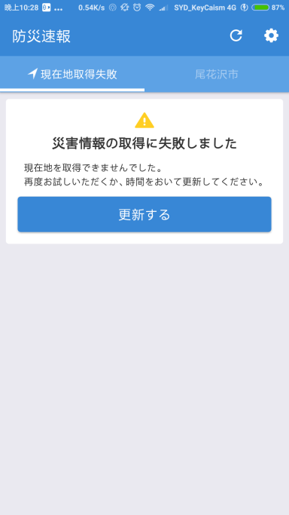
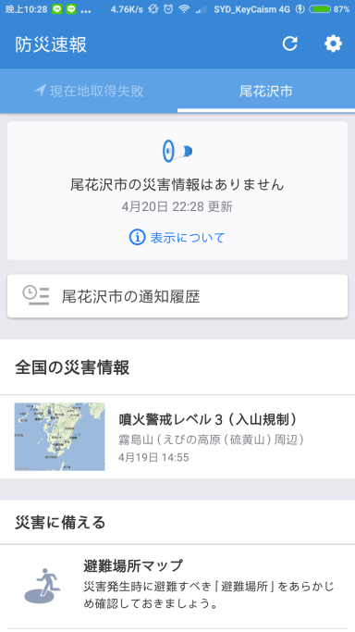
Y!防災速報
這個APP提供了及時通知各大小天災的功能，只要開啟GPS，當你的附近有天災(如火山爆發、海嘯…等等)發生時，就會在上方通知欄彈出通知，但此功能只有在日北境內能使用

Slide 7
比較表&成果自評
 | 緊急危難協助 | Y!防災速報 | 實作成果
即時通報 | 無 | 有 | －
地域限制 | 無 | 有 | Ｏ
預防機制 | 有 | 無 | Ｏ
人禍幫助 | 有 | 無 | Ｏ
加強防災意識 | 有 | 無 | Ｏ

Slide 8

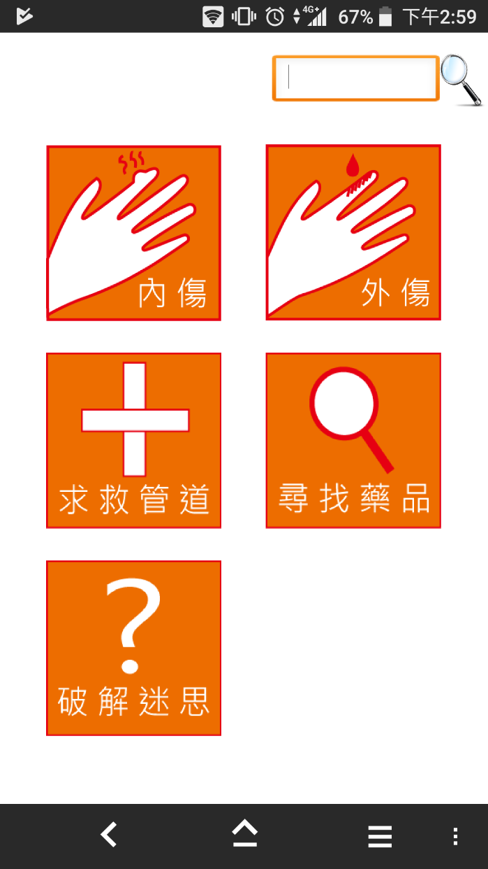
醫+醫—家庭急救手冊
提供
內傷外傷處理說明
聽語障報案服務
尋找附近藥局醫院
破解迷思
https://play.google.com/store/apps/details?id=appinventor.ai_imlocw.app_hurt

Slide 9
比較表&成果自評
 | 緊急危難協助 | 醫+醫—家庭急救手冊 | 實作成果
常見傷害處理 | 有 | 有 | Ｘ
尋找附近醫院藥局 | 有 | 有 | Ｏ
聽語障報案服務 | 無 | 有 | －
推送生活小智慧 | 有 | 無 | Ｏ
破解迷思 | 無 | 有 | －

Slide 10
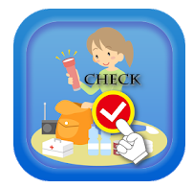

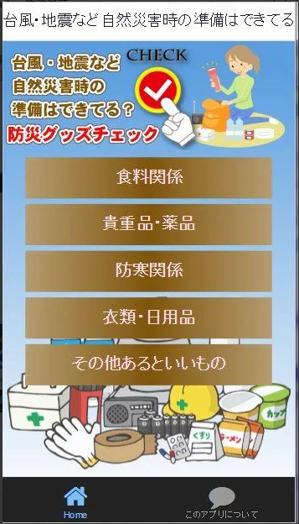
這個APP簡單來說就是檢查是否事先備妥了應付大部分災害時所需的物品，目前僅有日文版本，尚未有其他語言版本

Slide 11
比較表&成果自評
 | 緊急危難協助 | 防災グッズチェック | 實作成果
分類方式 | 以災害意外類型分類 | 以準備物品項目分類 | Ｘ
支援語言 | 中文、英文 | 日文 | 中文Ｏ 英文Ｘ
事前準備項目 | 精簡 | 繁雜 | Ｏ
人禍幫助 | 有 | 無 | Ｏ
災害應對效率 | 較快 | 較慢 | －

Slide 12
實作畫面

Slide 13
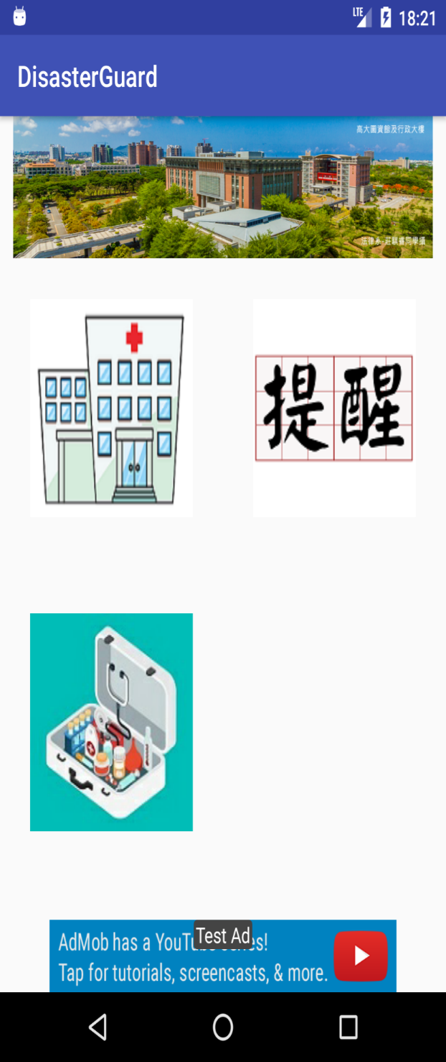
主畫面

Slide 14
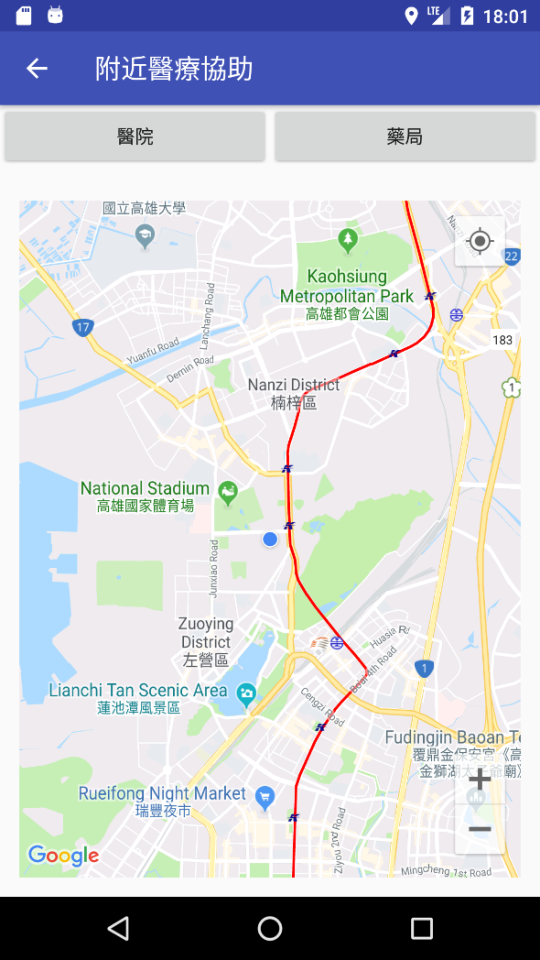
附近醫療協助
找出目前位置

Slide 15
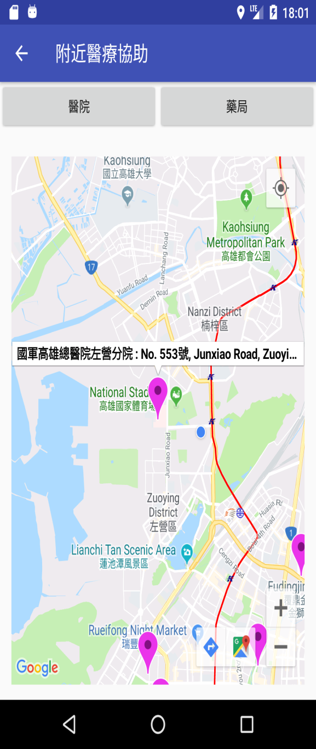
附近醫療協助
找出附近的醫院及藥局

Slide 16
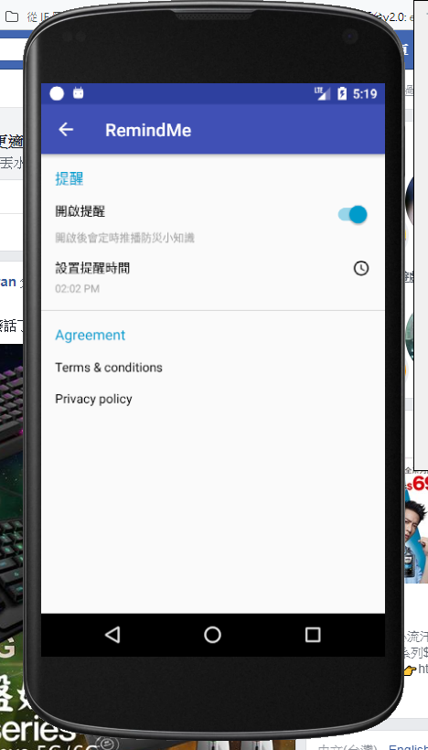
每日防災小知識
進入提醒頁面後可以進行每日小知識的相關設定
可以開啟或關閉這項功能

Slide 17
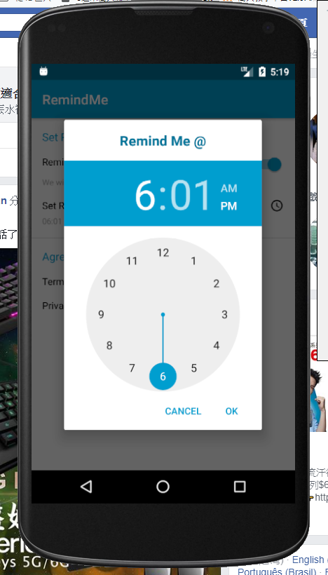
每日防災小知識
點擊設定及提醒時間可以修改每天彈出小知識的時間

Slide 18
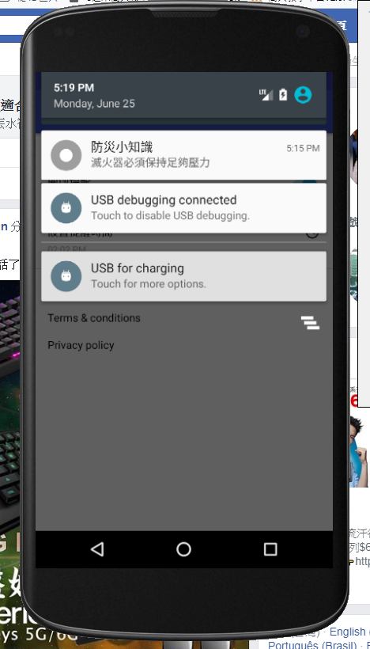
每日防災小知識
俗話說:居安思危，思則有備，有備無患
每日防災小知識功能可以讓使用者具備
防災意識

Slide 19
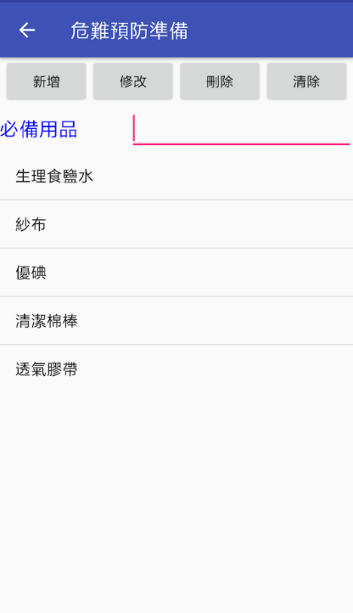
危難預防準備
可快速檢查危難發生時所需用品
可自行增加或修改需要的物品

Slide 20
遭遇難題
尋找合適的程式範例
整合時因每個人實作環境的版本，不同導致部分程式無法執行

Slide 21
改進
資料庫的建立需再更加完備
加入應對各式各樣緊急狀況的流程
英文版本

Slide 22
工作分配
APP主畫面設計:戴瑋成
系統通知主功能:蘇育德
附近醫療協助:戴瑋成
防災小知識:蘇育德
危難預防準備:林濬哲
簡報整合:林濬哲

